Slide 1
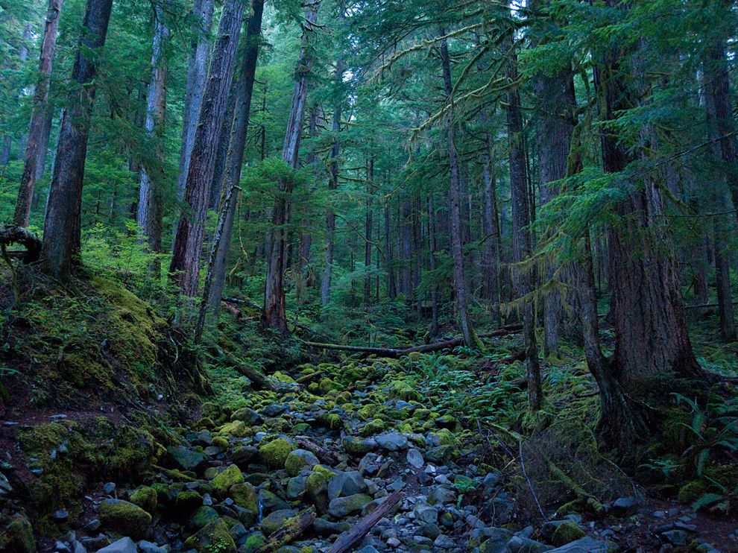
יַעֲרוֹת הַגֶּשֶׁם

Slide 2
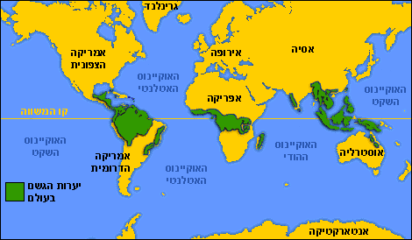
יַעֲרוֹת הַגֶּשֶׁם

Slide 3
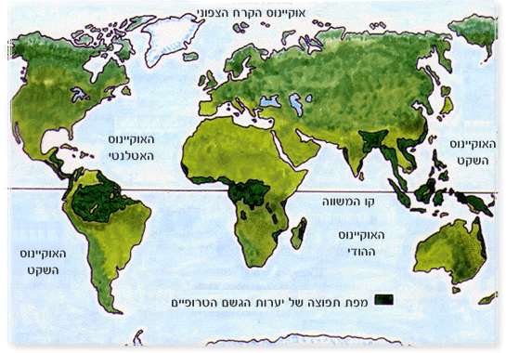

Slide 4
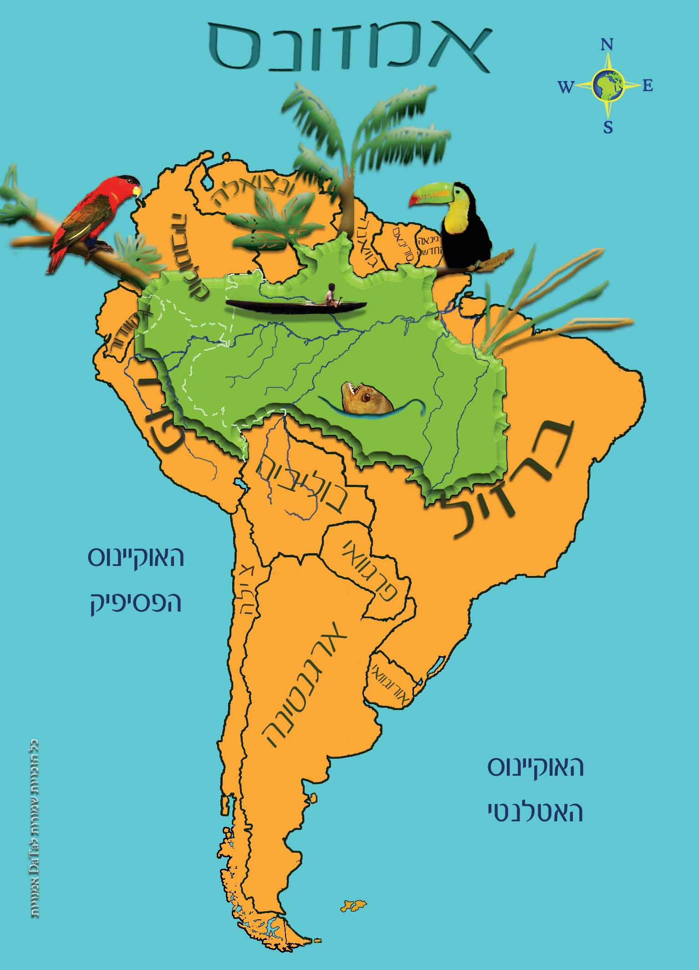
יַעֲרוֹת הַגֶּשֶׁם בִּדְרוֹם אַמֶרִיקָה

Slide 5
פֶלִיקְס

Slide 6
פֶלִיקְס בְּיַעֲרוֹת הַגֶּשֶׁם

Slide 7
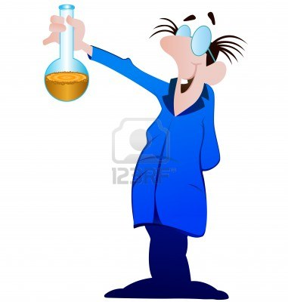
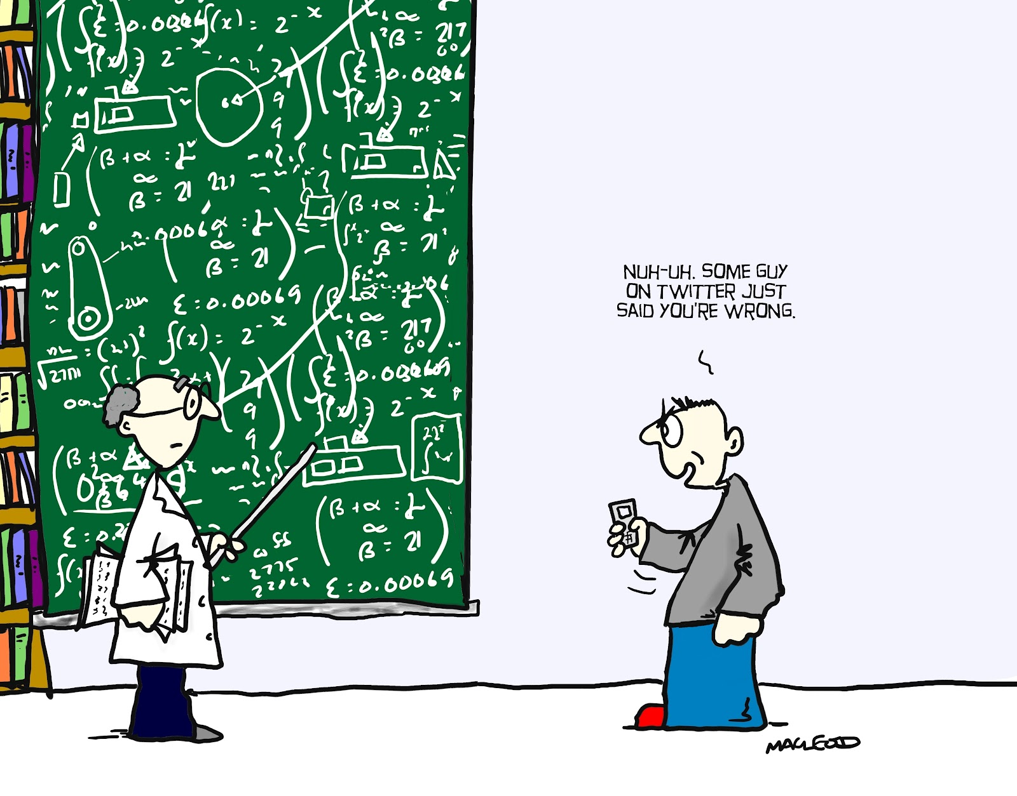
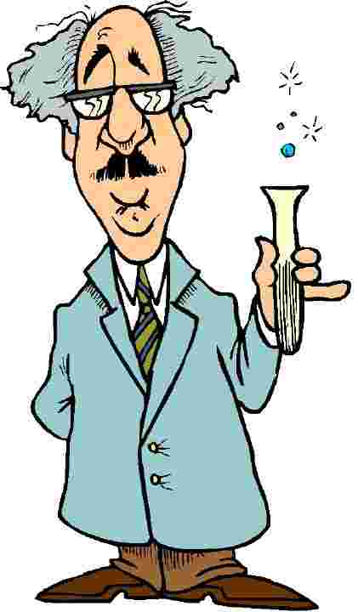
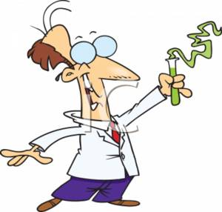
מַדְּעָנִים

Slide 8
פַאנִי

Slide 9
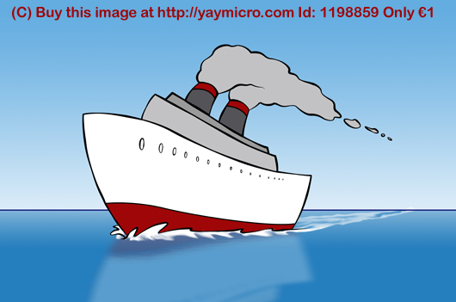
אֶל יַעֲרוֹת הַגֶּשֶׁם
מִשְׁלַחַת מֶחְקָר בַּדֶּרֶךְ אֶל יַעֲרוֹת הַגֶּשֶׁם.

Slide 10
אֶל יַעֲרוֹת הַגֶּשֶׁם
פֶלִיקְס הִצְטָרֵף לַמִּשְׁלַחַת .

Slide 11
פֶלִיקְס כּוֹתֵב לְסוֹפִי מִכְתָּב וּמְסַפֵּר לָהּ עַל הַמַּסָּע:

Slide 12
אֶל יַעֲרוֹת הַגֶּשֶׁם
מָה הַחוֹקְרִים לוֹקְחִים אִתָּם ?

Slide 13
מַכְשִׁירִים מְשֻׁנִּים

Slide 14
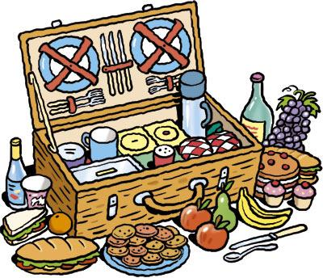
מִצְרְכֵי מָזוֹן
אֶל יַעֲרוֹת הַגֶּשֶׁם

Slide 15
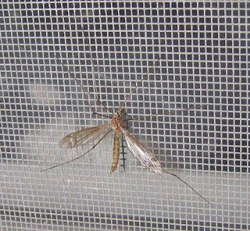
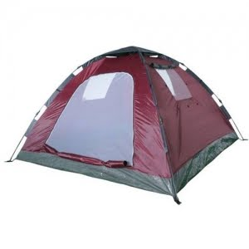
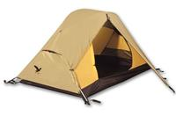
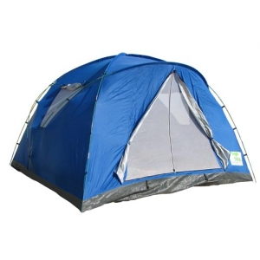
רְשָׁתוֹת נֶגֶד יַתּוּשִׁים וָאֲהָלִים

Slide 16
מַדּוּעַ קוֹרְאִים לַמָּקוֹם יַעֲרוֹת הַגֶּשֶׁם?
בְּכָל יוֹם יוֹרֵד גֶּשֶׁם בְּמֶשֶׁךְ כַּמָּה שָׁעוֹת.

Slide 17
כָּל שָׁנָה יוֹרְדִים יוֹתֵר מִשְּׁנֵי מֶטְרִים וָחֵצִי שֶׁל גֶּשֶׁם!

Slide 18
פֶלִיקְס כּוֹתֵב לְסוֹפִי:
אִם תָּבוֹאִי פַּעַם לְבַקֵּר כָּאן, אַל תִּשְׁכְּחִי לְהָבִיא אִתָּךָ מַגָּפַיִם, מִטְרִיָּה וּבֶגֶד יָם.

Slide 19
בִּכְלָל לֹא קַר בְּיַעֲרוֹת הַגֶּשֶׁם לְהֵפֶךְ, נוֹרָא חַם וְדָבִיק.

Slide 20
הַגֶּשֶׁם טוֹב לָעֵצִים וְלַצְּמָחִים, וְלָכֵן יַעֲרוֹת הַגֶּשֶׁם הֵם אַחַד הַמְּקוֹמוֹת הַיְּרֻקִּים בְּיוֹתֵר עַל פְּנֵי כַּדּוּר הָאָרֶץ.

Slide 21
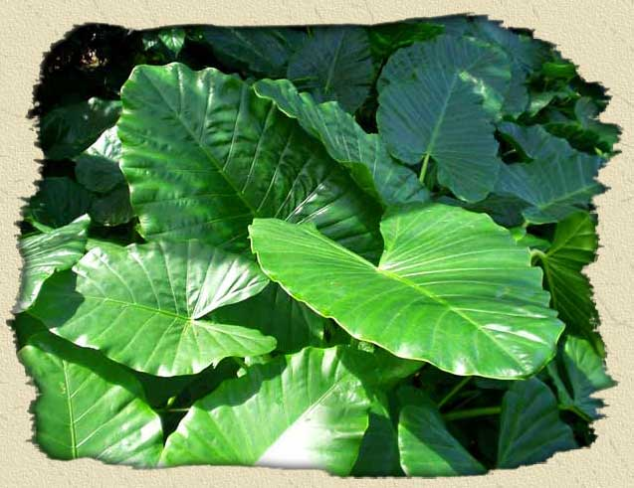
יֵשׁ צְמָחִים עִם עָלִים עֲנָקִיִּים, בְּאֹרֶךְ שֶׁל כִּמְעַט שְׁלוֹשָׁה מֶטְרִים.

Slide 22
פֶלִיקְס כּוֹתֵב:
שָׁמַעְתִּי מִפַאנִי שֶׁיֵּשׁ אֲנָשִׁים שֶׁכּוֹרְתִים וְשׂוֹרְפִים אֲזוֹרִים שְׁלֵמִים שֶׁל יַעֲרוֹת הַגֶּשֶׁם.

Slide 23
קָשֶׁה לְתָאֵר זֹאת כְּשֶׁכָּל כָּךְ הַרְבֵּה יְצוּרִים מְעַנְיְנִים חַיִּים פֹּה! יוֹם אֶחָד טִפַּסְתִּי עַל עֵץ עֲנָק, וּבְכָל חֵלֶק שֶׁלּוֹ גִּלִּיתִי בַּעֲלֵי חַיִּים וּצְמָחִים שׁוֹנִים.

Slide 24
עַל הַקַּרְקַע צָעֲדוּ לִקְרָאתִי נְמָלִים חַיָּלוֹת - פָּחַדְתִּי שֶׁהֵן תֵּכֶף יֹאכְלוּ אוֹתִי!

Slide 25
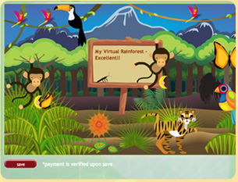
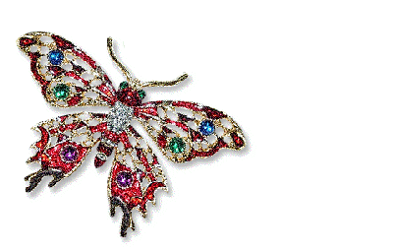
קְצָת יוֹתֵר גָּבוֹהַּ רָאִיתִי צִיפּוֹרִים צִבְעוֹנִיּוֹת, פַּרְפָּרִים וַהֲמוֹן קוֹפִים.

Slide 26
מָה הַבְּעָיָה בִּכְרִיתַת עֵצִים וּשְׂרֵפַת שִׁטְחֵי יַעַר?

Slide 27
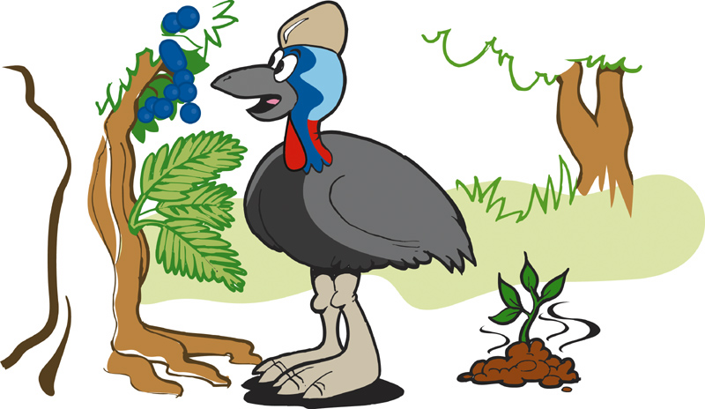
אִם תִּכְרְתוּ עֵצִים, לֹא יִהְיֶה לִי אֵיפֹה לִחְיוֹת.

Slide 28
פֶלִיקְס כּוֹתֵב:
לְמַזָּלִי לֹא פָּגַשְׁתִּי אֶחָד מֵאוֹתָם נַחֲשֵׁי עֲנָק שֶׁמִּסְתּוֹבְבִים פֹּה!

Slide 29
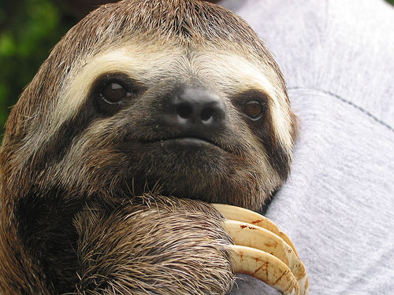
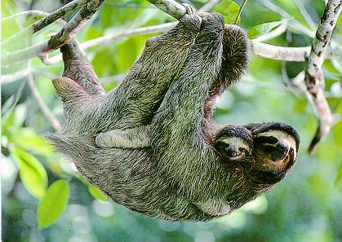
יֵשׁ פֹּה חַיָּה שֶׁנִּקְרֵאת עַצְלָן, וְכִשְׁמָּהּ - כֵּן הִיא. כָּל מַה שֶּׁהִיא עוֹשָׂה זֶה לְהִתָּלוֹת עַל אַחַד הָעֲנָפִים וְלִישֹׁן כָּל הַיּוֹם, עַד שֶׁלִּפְעָמִים צוֹמֵחַ עָלֶיהָ טַחַב.

Slide 30
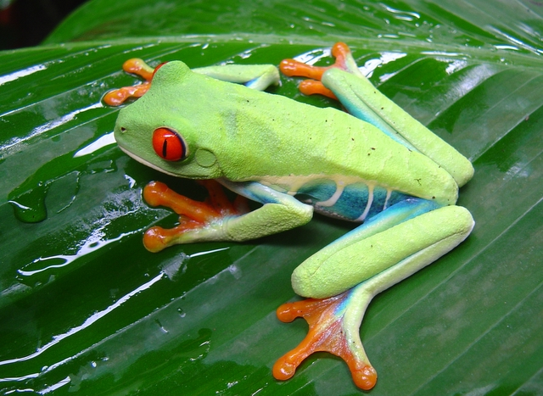
הֲכִי נֶחְמָדוֹת הֵן צְפַרְדְּעֵי הָעֵצִים שֶׁחַיּוֹת בְּצַמְּרוֹת הָעֵצִים הֲכִי גְּבוֹהִים, בְּתוֹךְ בְּרֵכוֹת קְטַנְטַנּוֹת בֵּין הָעֲנָפִים.

Slide 31
עַל עֵץ אֶחָד שָׁמַעְתִּי שְׁנֵים עָשָׂר סוּגִים שׁוֹנִים שֶׁל קִרְקוּרֵי צְפַרְדֵּעִים!

Slide 32
פֶלִיקְס כּוֹתֵב:
חֵלֶק מִבַּעֲלֵי הַחַיִּים הָאֵלֶּה אֵינָם נוֹגְעִים בָּאֲדָמָה בְּמֶשֶׁךְ כָּל יְמֵי חַיֵּיהֶם!

Slide 33
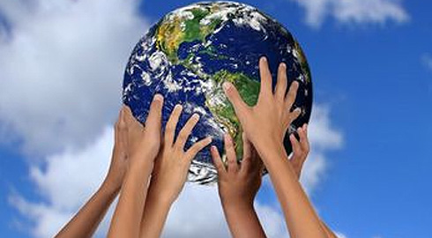
מַהִי מַטְּרַת הַמִּכְתָּב?

Slide 34
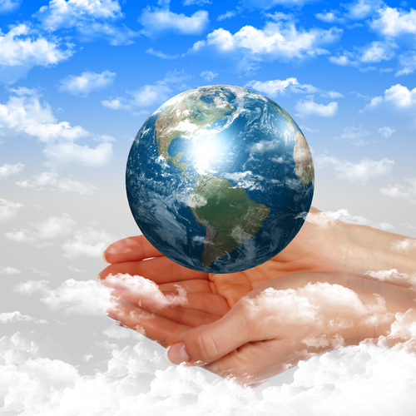
הָבָה נִשְׁמֹר עַל כַּדּוּר הָאָרֶץ שֶׁלָּנוּ.

Slide 35
מה המסר?

